Slide 2

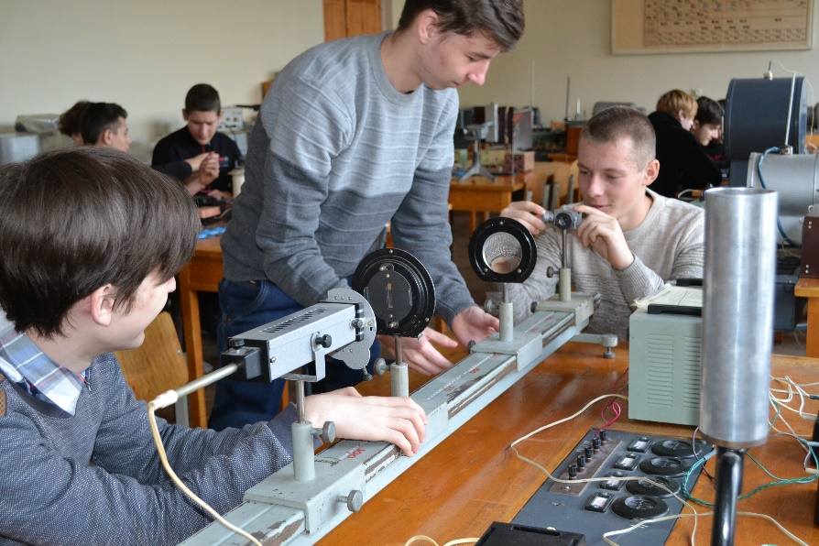
Гурток:
Винахідників та раціоналізаторів
Науковий керівник:
к.п.н. Наумчик Павло Іванович

Slide 3
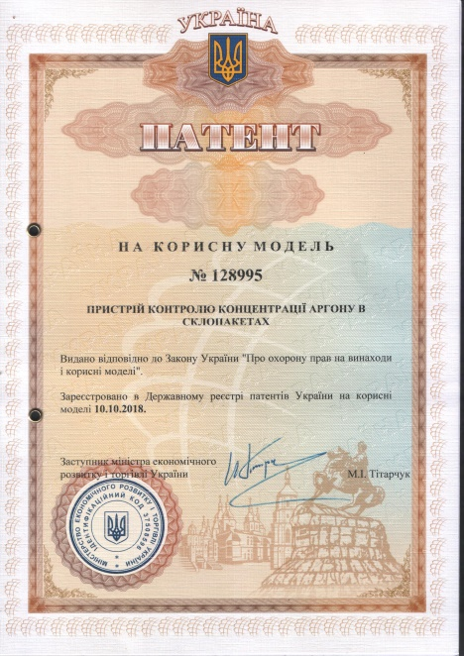
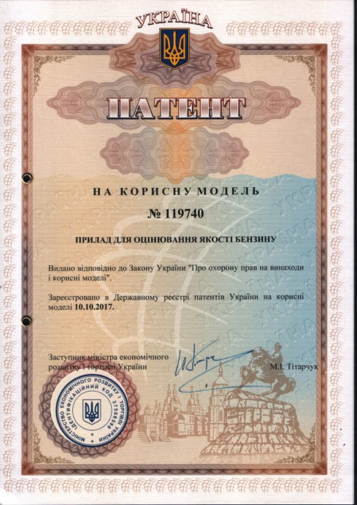

Slide 4
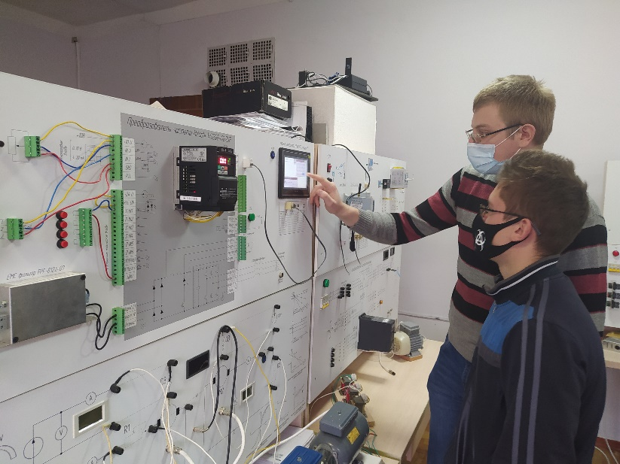
Гурток:
Інформаційно-вимірювальних технологій
Наукові керівники:
к.т.н., доц. Космач Олександр Павлович
к.т.н. Безручко Вячеслав Михайлович

Slide 6
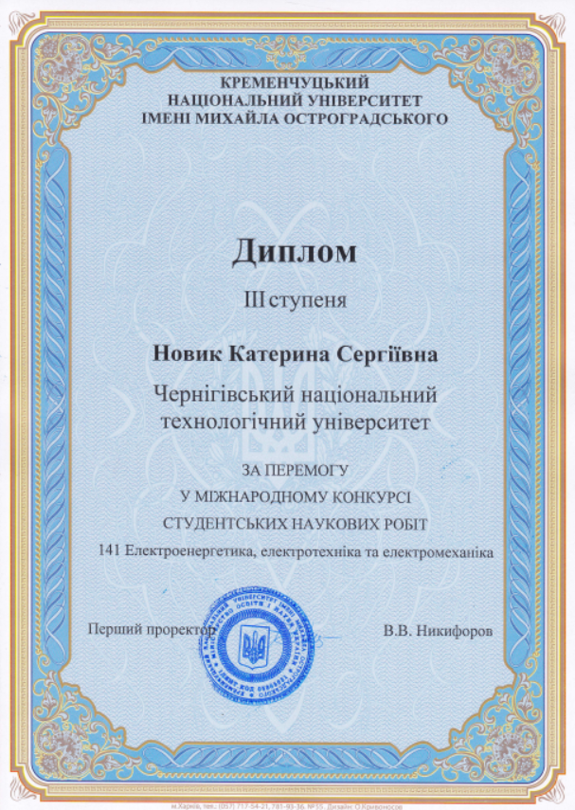
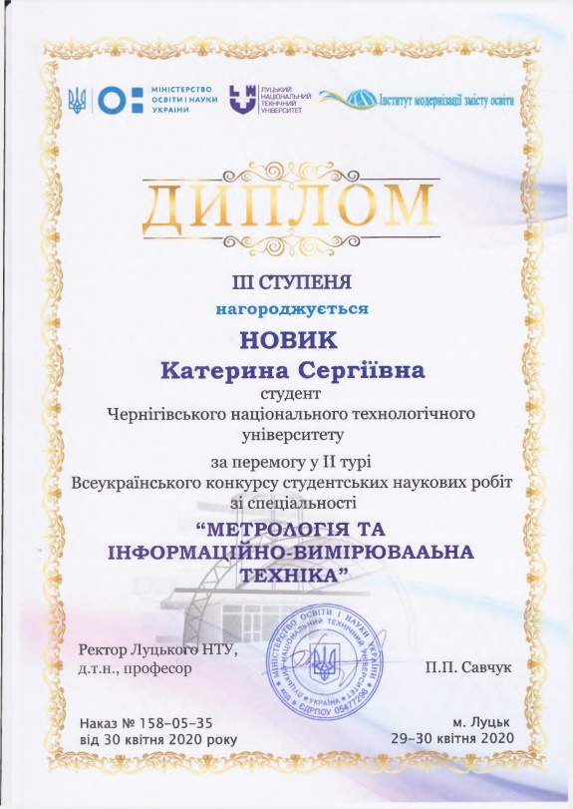
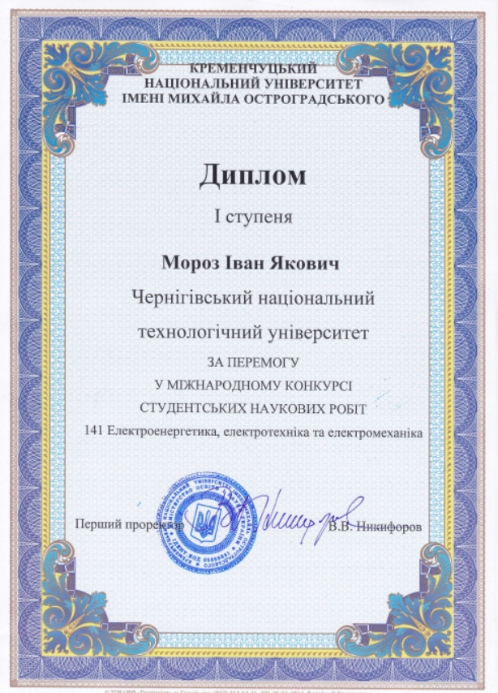

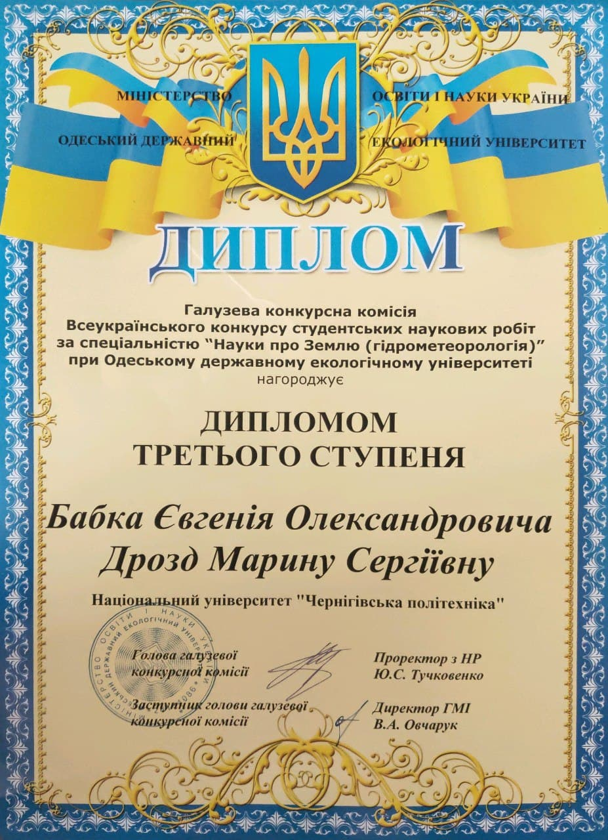
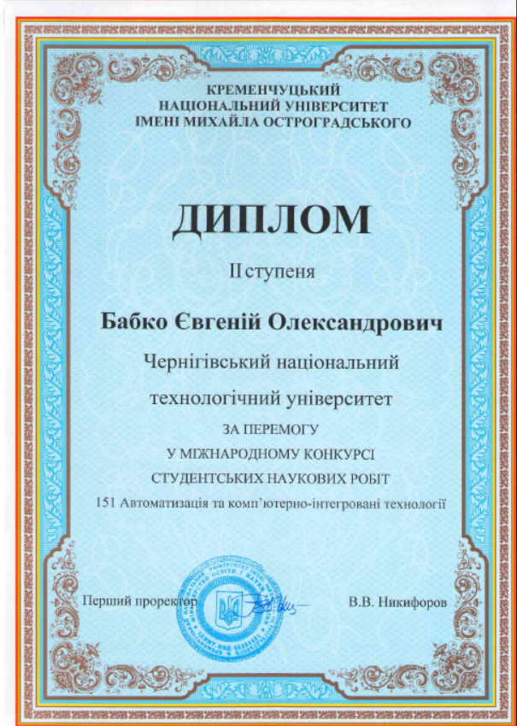

Slide 7
